Slide 1

PROIZVODNJA I PRIJENOS ELEKTRIČNE ENERGIJE

Slide 2

ELEKTROENERGETSKI SUSTAVI
Elektrane su postrojenja u kojima se proizvodi električna energija.
Za proizvodnju električne energije koriste se obnovljivi i neobnovljivi izvori.

Slide 3
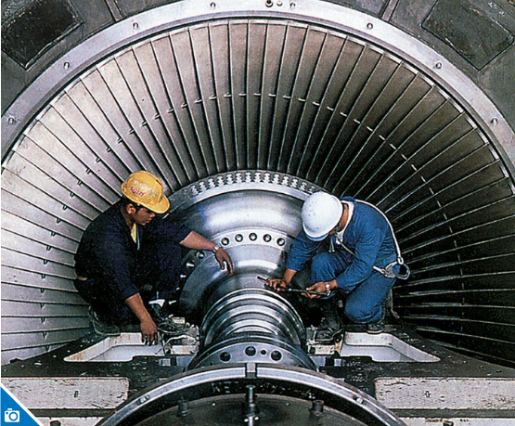


OSNOVNI DJELOVI ELEKTRANE
TURBINA je pogonski stroj koji pretvara energiju vode ili
vodene pare u mehaničku energiju.
GENERATOR je radni stroj koji pretvara mehaničku energiju u električnu

Slide 4



VRSTE ELEKTRANA
HIDROELEKTRANA - postrojenje koje proizvodi električnu
energiju iskorištavajući energiju vode.
TERMOELEKTRANA- postrojenje koja proizvode električnu energiju iskorištavajući energiju vodene pare.
VJETROELEKTRANA - iskorištava obnovljivi izvor za
proizvodnju električne energije, a to je energija vjetra.

Slide 5


SOLARNA ELEKTRANA - s fotonaponskim ćelijama
pretvaraju solarnu energiju u električnu u solarnim ćelijama.
ELEKTRANA NA PLIMU I OSEKU- iskorištavaju podizanje i spuštanje mora za proizvodnju električne energije.

Slide 6

ELEKTRANA
TRANSFORMATOR
400kV
TRAFOSTANICA
LOKALNA
TRAFOSTANICA
230 V
KUĆANSTVA
PRIJENOS ELEKTRIČNE ENERGIJE
Dalekovodi su dio elektroenergetskog sustava koji omogućavaju prijenos proizvedene električne energije navelike udaljenosti.

Slide 7
Utjecaj elektrana na okoliš
ISTRAŽI!
Udžbenik, stranica 11. i 12.
Napiši nekoliko primjera štetnog utjecaja elektrana na okoliš, a zatim s prijateljem iz klupe razmijeni što si saznao/saznala.

Slide 8

VJEŽBA
LISTIĆ 1
Proizvodnja i prijenos električne energije

Slide 9


ELEMENT VREDNOVANJA | +/-
Mogu objasniti što su elektrane
Mogu navesti vrste elektrana
Mogu objasniti način prijenosa električne enrgije
Mogu navesti nekoliko primjera utjecaja elektrana na okoliš
Zadovoljan sam svojim radom na današnjem satu

Slide 10
